Slide 1
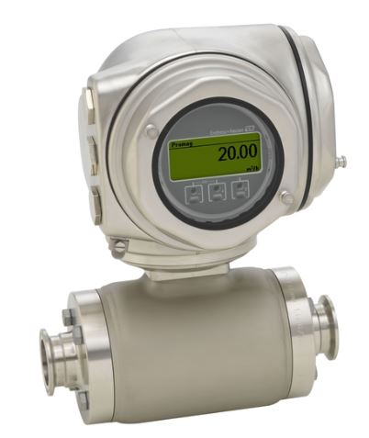
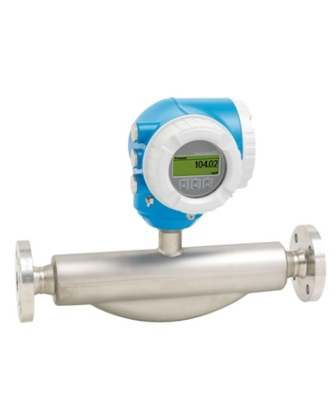
Anticipe la falta de repuestos
Caudalímetros E + H
VALOR Y VENTAJAS
DESCRIPCIÓN
Una solución más segura con un componente más reciente de Sidel.
Prevención de paros prolongados en caso de falla:
  Las familias E + H Promass 83 / 63F y Promag 50H / 53H instaladas en varios mezcladores y Carbo es interrumpida por el fabricante.
  Riesgo de una inminente falta de repuestos.
  Posibles paros largos en plantas de embotellado.
Funciones de comunicación: HART, HART inalámbrico, Profibus PA / DP, Foundation Fields, Modbus RS485, Ethernet IP, Profinet) I / O
Características adicionales: calibración ISO / IEC 17025, archivo de mensajes de error hasta 1000 en libros de registro, cobertura de diagnóstico> 95%, protección IP 66/67 con tipo de caja 4X, opción: acero inoxidable IP69K
  Nuevo sistema con nuevos cilindros de empalme:
    El nuevo sistema consta de nuevos cilindros neumáticos de Festo. Por lo general, incorpora dos cilindros para las hojas y dos para las almohadillas por cada unidad de empalme.
    Se incluyen nuevas placas de montaje de las almohadillas, nuevas placas de montaje de las cuchillas, conectores y material para la adaptación.
Valor: Obsolescencia
Equipo: SAE, SAG, SAF, SAM, Mixer and Carbo
Código de catálogo: OCM001

